Slide 1
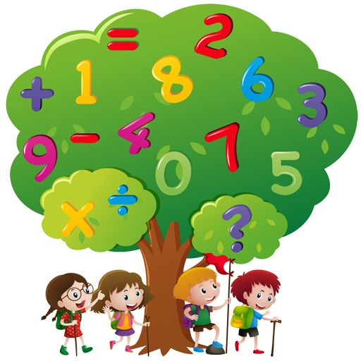
Математика
1 клас
Розділ V.
Числа 11-20
Урок 85
Наступне і попереднє числа

Slide 2
Організація класу
Знову день почався, діти.
Всі зібрались на урок?
Тож пора нам поспішати —
Кличе в подорож дзвінок.

Slide 3
Лічба десятками в порядку зростання
10
20
30
40
50
60
70
80
90
100

Slide 4
Числа другого десятка
1
дес.
1 од.
1
дес.
3 од.
0
дес.
2 од.
11
13
2
1
дес.
8 од.
2
дес.
0 од.
18
20

Slide 5
Числа другого десятка
0
дес.
5 од.
1
дес.
9 од.
1
дес.
4 од.
5
19
14
1
дес.
7 од.
0
дес.
9 од.
17
9

Slide 6
Усне опитування
Назвіть числа від 10 до 20, від 20 до 10.
Назвіть найбільше/найменше двозначне число.
Яке число попереднє числу 11, 14, 20?
Яке число наступне за числом 13, 17, 19?
Назвіть сусідів чисел 12, 15, 16.
Назвіть число, у якому 1 десяток 8 одиниць, 1 десяток 4 одиниці.

Slide 7
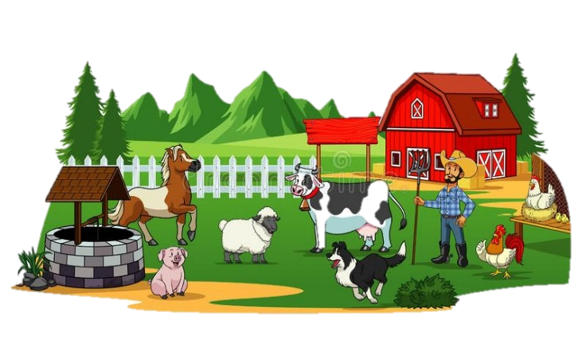
Гра «На фермерському подвір'ї»
10 гусок і 2 гусаки;
10 сірих і 7 білих гусят;
10 кур і З півня;
10 жовтих і 5 сірих курчат;
10 качок і 4 качури;
10 сірих і 6 білих каченят;
10 корів і 1 бик;
10 овець і 9 ягнят;
10 кіз і 8 козенят.

Slide 8
Повідомлення теми та завдань уроку
Сьогодні на уроці ми будемо утворювати попереднє і наступне числа
другого десятка.
Складати та розв'язувати задачі.

Slide 9
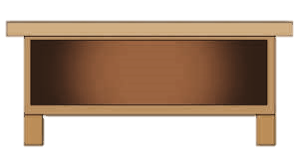
Як утворюються попереднє
й наступне числа
-1
+1
+1
+1
+1
+1
+1
+1
+1
+1
+1
+1
12
13
14
10
11
12
13
14
15
16
17
18
19
20
Наступне число утворюється додаванням одиниці. Попереднє число утворюється відніманням одиниці.
Підручник.
Сторінка
77

Slide 10
Складаю задачу за малюнком
Марійка наллє сік ще в 3 стакани. Що можна дізнатися?
Скільки всього стаканів
із соком?
І – 4 скл.
ІІ – 3 скл.
? скл.
(скл.)
Підручник.
Сторінка
77

Slide 11
Сьогодні
19.02.2024
Фізкультхвилинка

Slide 12
Робота в зошиті
До кожного з чисел запиши попереднє та наступне
__, 19, __
13
15
18
20
__, 14, __
__, 16, __
15
17
14
16
19
10
12
__, 15, __
__, 18, __
17
__, 11, __
15,
16,
17
11,
12,
13
Назви числа, які пропущено.
18,
19,
20
13,
14,
15
Сторінка
11 №1-2

Slide 13
Робота в зошиті
Запиши пропущені числа.
Зафарбуй намистинки з номерами 13, 15, 17.
12
17
13
11
18
16
10
14
19
15
Сторінка
11 №3

Slide 14
Робота в зошиті
Заповни таблицю
4
7
4
1
2
4
1
Напиши на автомобілях числа, які на 3 менші від зазначених.
9
10
3
8
7
4
6
7
0
5
4
1
Сторінка
11 №4-5

Slide 15
Робота в зошиті
Намалюй фігуру, яку пропущено.
Сторінка
11 №6

Slide 16
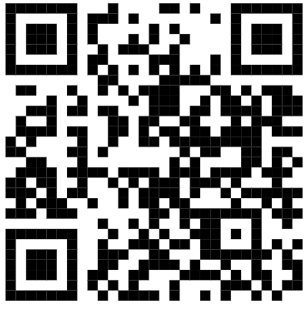
Online завдання
Відскануй QR-код або натисни жовтий круг!

Slide 17
Рефлексія. «Ранець-м'ясорубка-кошик»
Корисні
знання
Над цим варто замислитися
Це мені потрібно

